Slide 1

Book Byte
S.Y.N.E.R.G.Y
고순명, 이윤성, 정수영

Slide 2
INDEX
CHAPTER 1. 프로젝트 개요
CHAPTER 2. 데이터 처리 및 분석
CHAPTER 3. 서비스 계획 및 확장성
CHAPTER 4. 마무리

Slide 3
Book Byte
CHAPTER1 . 프로젝트 개요
1. 프로젝트 소개
2. 문제 정의
3. 필요성
4. 시스템 개요

Slide 4

북바이트(BookByte)
1. 목적
책을 읽고 싶어하는 사람들의 독서에 대한 흥미 유발
독자의 취향을 분석하여 인공지능을 통해 개인 맞춤 도서를 추천
2. 타겟팅
책을 읽고 싶어하는 사람들
자기 취향에 맞는 책을 추천 받아 독서를 하고 싶은 사람들
3. 기대효과
이용자의 흥미를 유도하여 독서 습관 향상

Slide 5
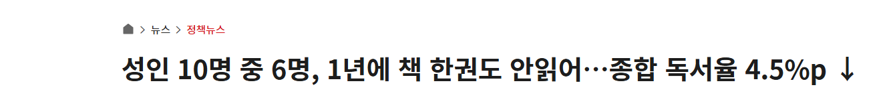
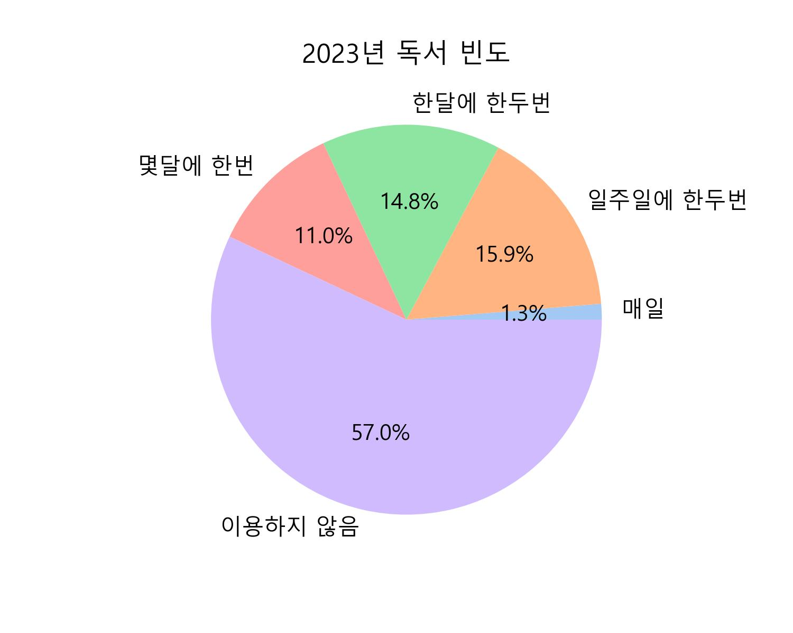
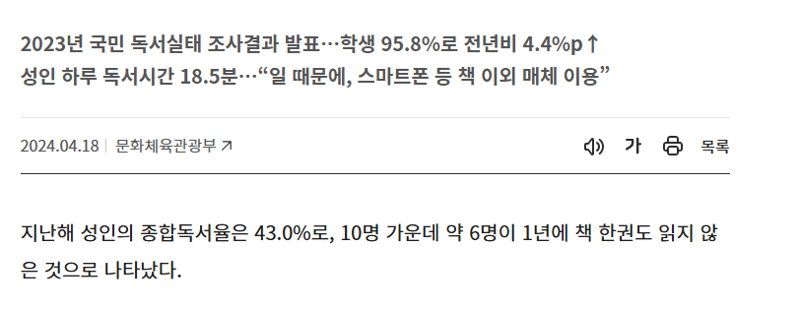
당신의 독서율은?
뉴스 기사에서 확인 가능하듯이 응답자 57%가 독서를 하지 않음
Notes:
기사에서 확인 되듯이 성인 10명 중 6명은 1년에 책을 읽지 않는다라는 것이 확인되고 kosis에서 시행한 2023년 독서 빈도를 확인한 결과, 응답자 57%가 이용하지 않는다라는 답변을 하였다.

Slide 6
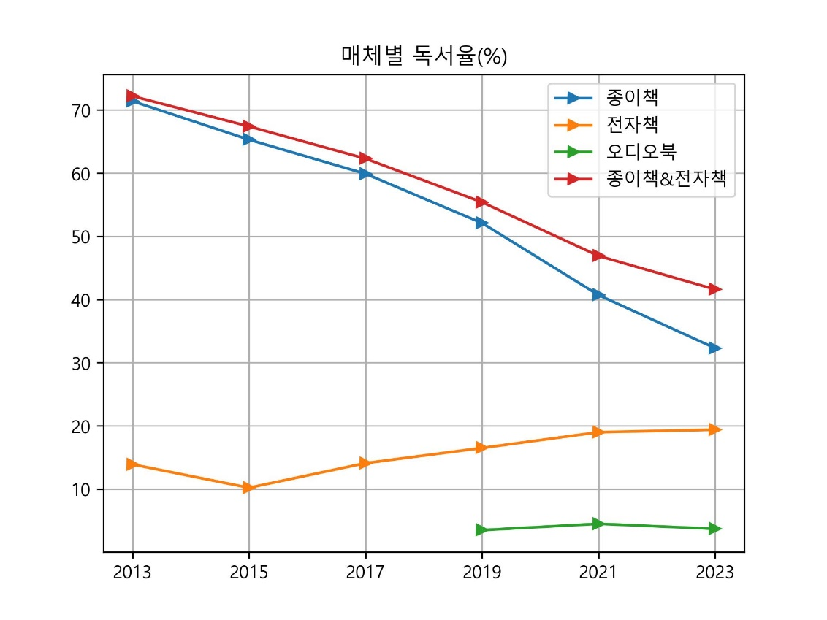
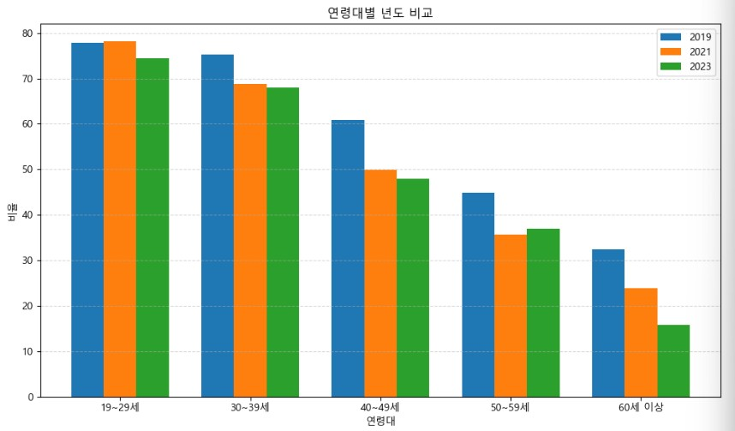
대한민국 독서율 통계
매체별 독서율 : 전자책 비율 약간 상승, 전자책 제외 다른 매체 대체적으로 감소
연령대별 독서율 : 독서율이 연령 상관없이 전체적으로 감소
Notes:
매체별 독서율을 확인한 결과, 전자책이 약간 증가하였지만 대체적으로 감소하는 것을 확인 하였으며
연령별 독서율을 확인한 결과, 해가 지날 수록 독서율이 떨어지는 것이 확인 됨

Slide 7
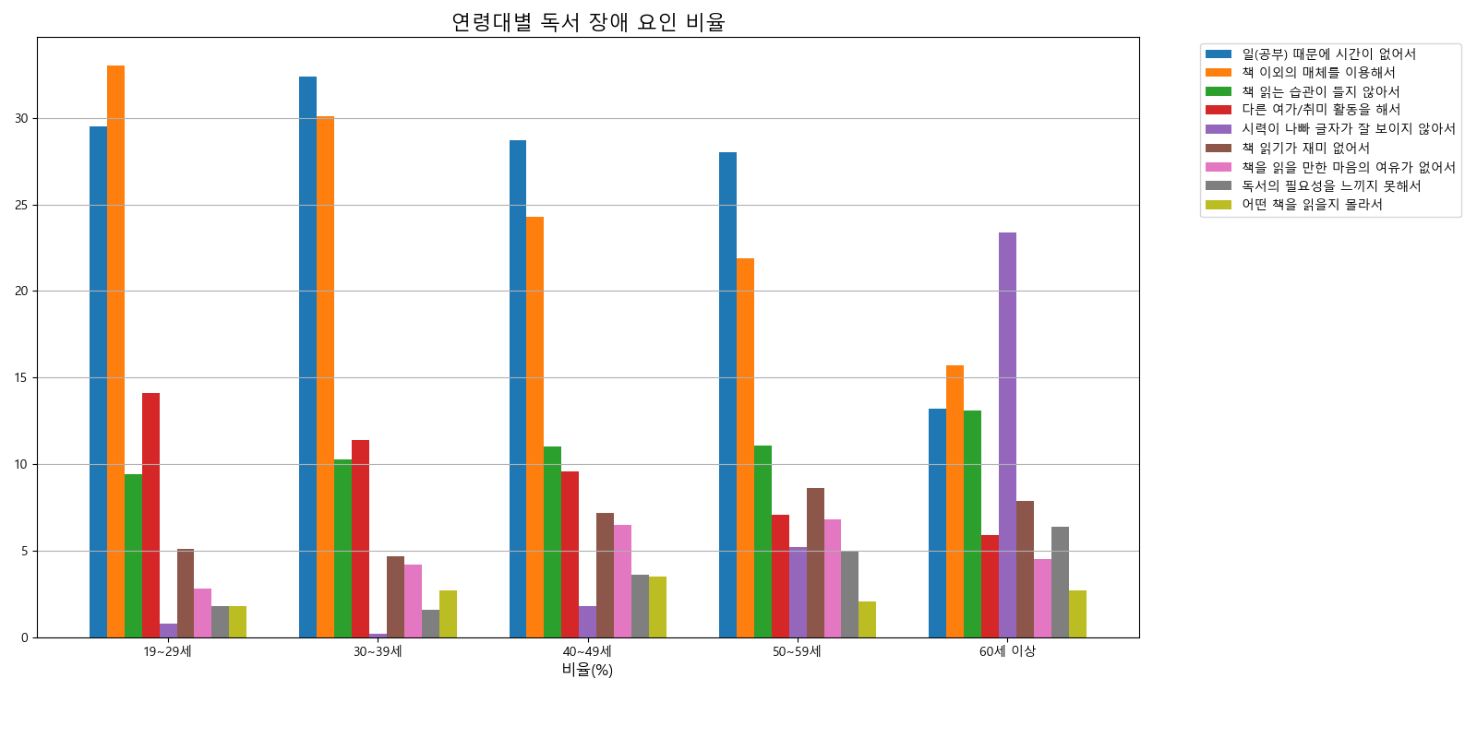
독서율이 떨어지는 이유
Notes:
가장 높은 요인 두개를 비교 했을때 시간이 없다는 물리적인 요인은 차치하고 보면 다른 매체를 이용했다가 높은 것을 알 수 있다 여기서 우린 책 이외의 매체를 이용해서에 집중했다

Slide 8
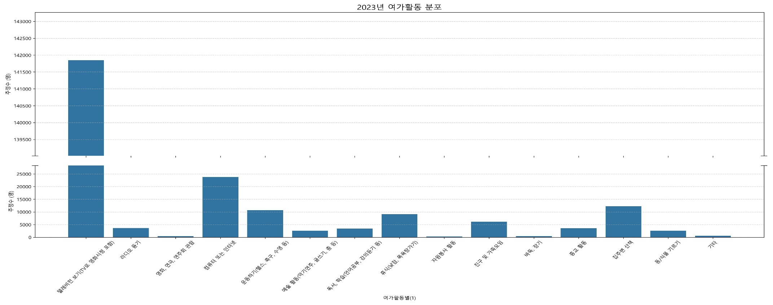
독서율이 떨어지는 이유
여가활동으로 영상시청이 월등히 높은 것을 확인
Notes:
여가활동 분포를 확인 하였을 때 영상시청이 월등히 높은 것으로 확인 되었고 그 뒤를 컴퓨터나 인터넷, 집 주변 산책이 순차적으로 높은 것이 확인 되었다.

Slide 9
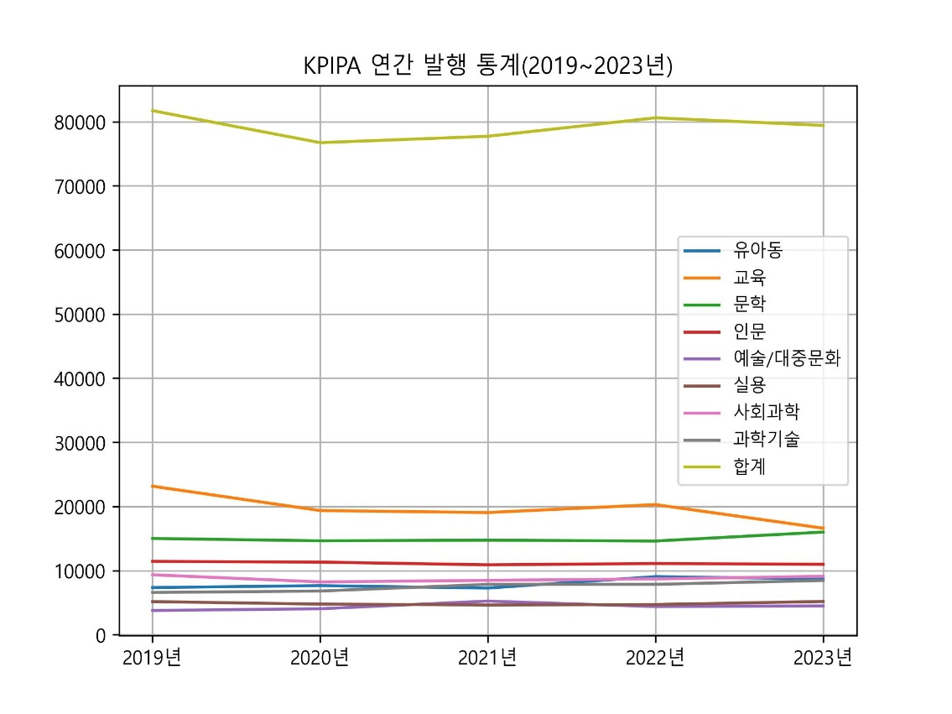
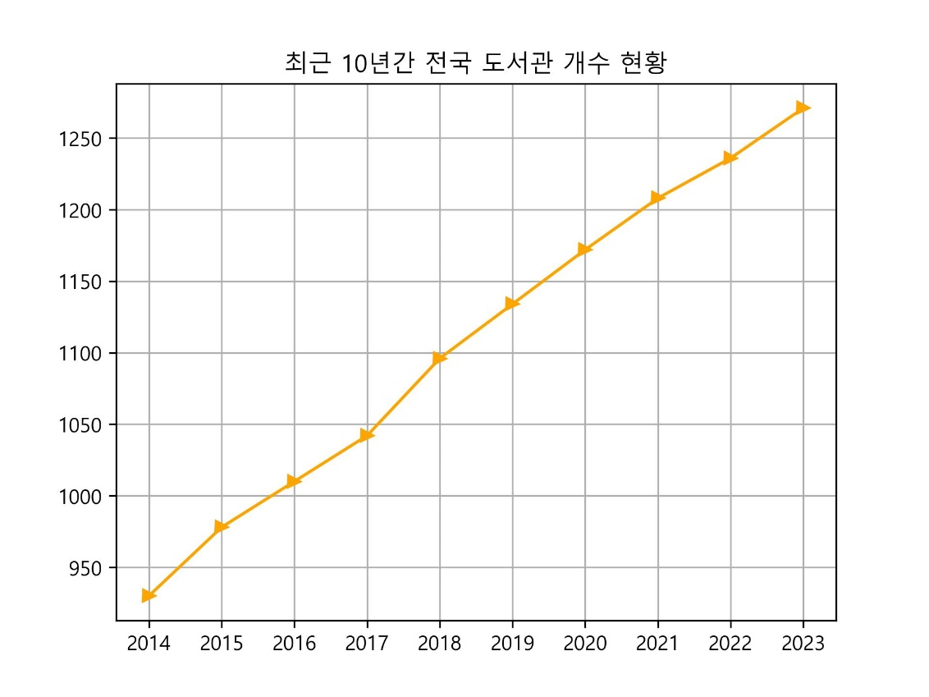
국내 도서 출판량
국내 도서 출판량은 꾸준하게 출판 되는 것으로 확인
전국 도서관 개수는 매년 증가하는 것으로 확인
Notes:
독서율이 떨어지는 다른 이유가 또 뭐가 있을까 생각했을 때 책 출판량이나 전국 도서관 수와 연관이 있을까?라는 생각에
출판량과 도서관 개수현황을 그래프로 나타났을때
출판량은 일정하게 출판 되는 것이 확인 되었고 도서관 개수는 매년 조금씩 증가하는 것으로 보아
감소하는 독서율과 출판량, 도서관 개수는 상관이 없는 것으로 확인 되었다.

Slide 10
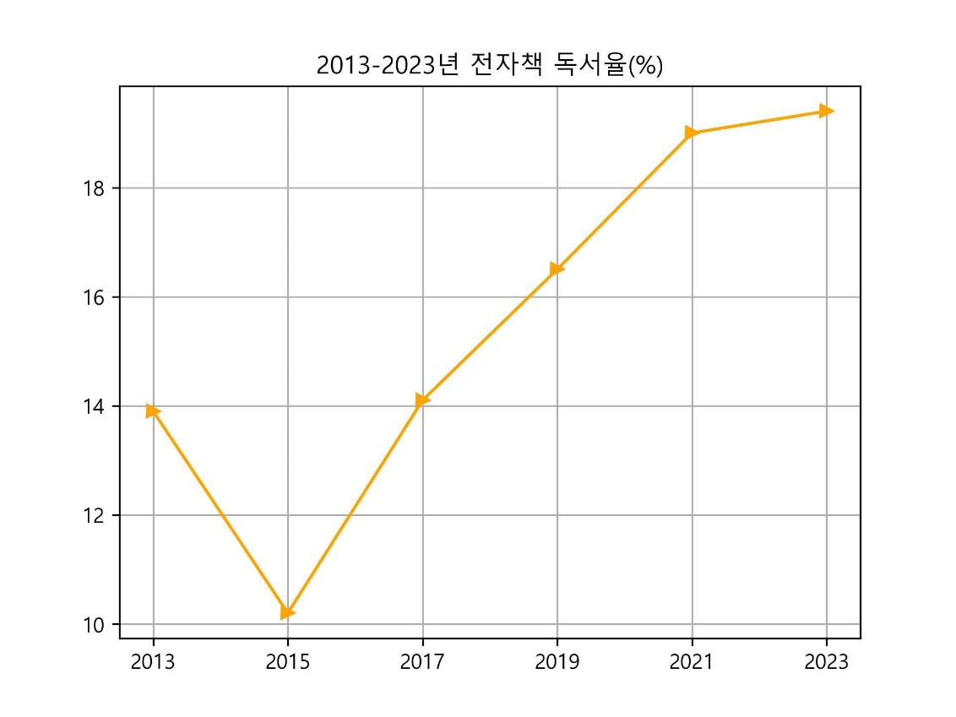
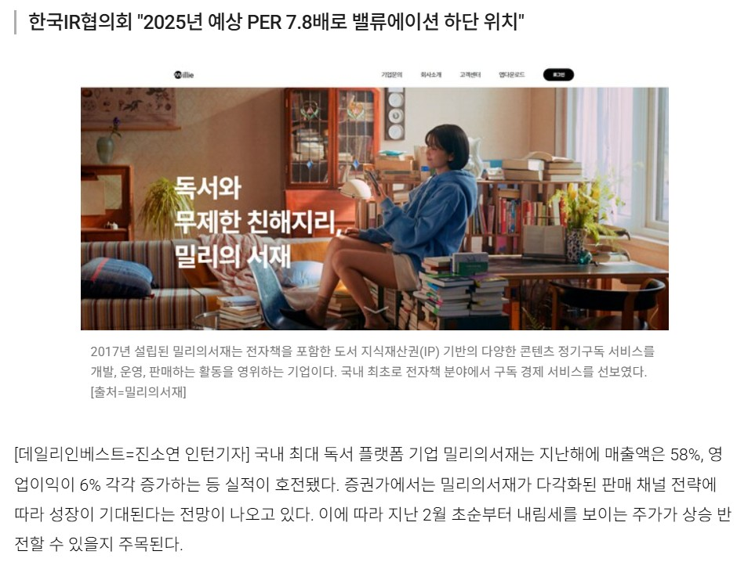
접근성이 문제일까?
접근성이 문제라고 하기에는 전자책의 수요는 증가 중이고 독서 구독형 서비스는
서비스 시작 7년 만에 주가수익비율이 7.8배나 올랐다.

Slide 11
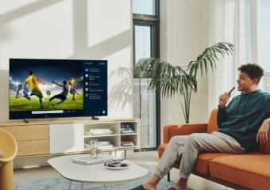

차이점
Notes:
차이점 수정 필요

Slide 12
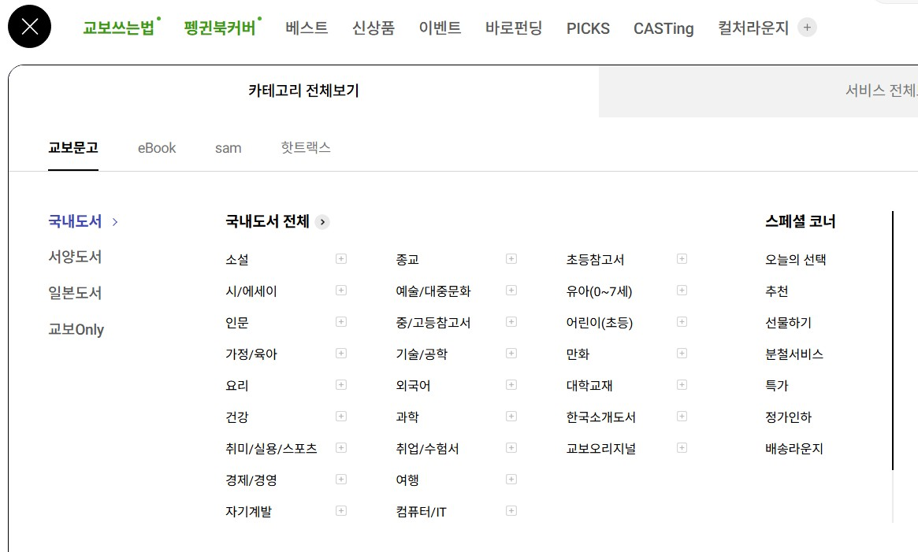
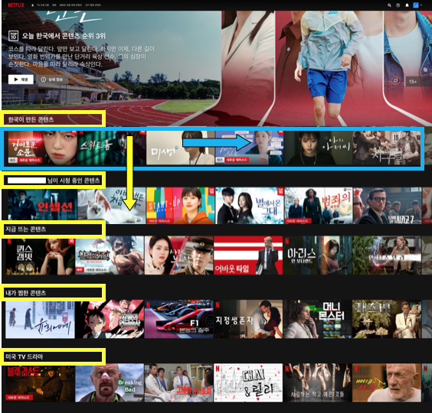
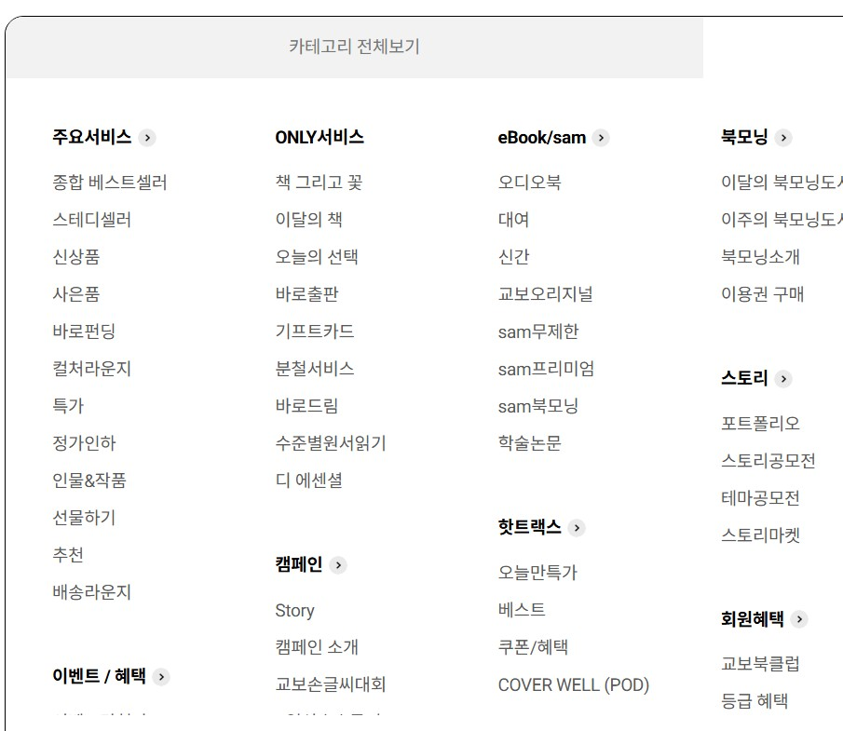
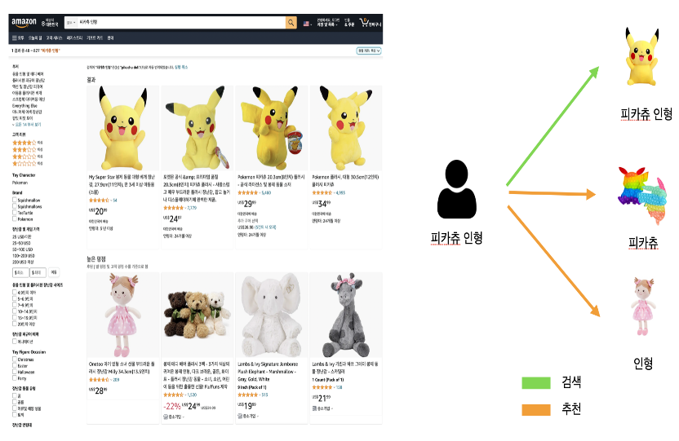
차이점
개인화 추천 시스템의 부재!
Notes:
차이점 수정 필요

Slide 13
Book Byte
CHAPTER2 . 데이터 전처리 및 분석
추천 시스템에 대해
데이터 수집 및 전처리
훈련 데이터 분석
Notes:
역할 분담 및 사용 기술 스택
데이터 수집 및 전처리
데이터 분석

Slide 14
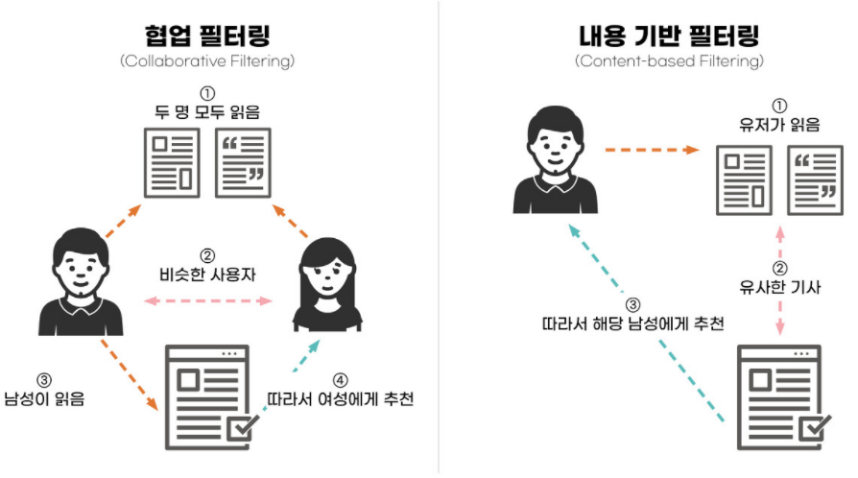
추천시스템이란?
추천시스템은 정보 필터링 기술의 일종으로, 특정 사용자가 관심을 가질만한 정보를 추천하는 것이다.
추천 시스템은 일반적으로 Collaborative filtering(협업) 방식과 content-based filtering(콘텐츠) 방식을 통해 추천 목록을 만든다.
협업 기반 : 비슷한 고객들이A 아이템을 소비했다.
콘텐츠 기반 : A 상품을 구매한 사용자는
B, C, D를 구매했다.
하이브리드 방식 : 협업과 콘텐츠를 결합
Notes:
컨텐츠 기반 필터링은 사용자가 A라는 것을 구매했다면 A와 비슷한 아이템을 추천하는 것을 의미합니다. 컨텐츠 기반 필터링은 A라는 유저만 존재하더라도 추천이 가능한 방법입니다.
요즘은 컨텐츠 기반 필터링보다 협업 필터링을 많이 사용합니다. 또한 추천 정확도와 사용빈도는 사용자 기반 협업 필터링보다 아이템 기반 협업 필터링이 더 좋다고 합니다. 아마존, 넷플릭스의 대부분 서비스에선 아이템 기반 협업 필터링을 이용한다고 합니다.

Slide 15
SVD란?
SVD는 잠재 요인 기반 협업 필터링(Latent Factor-based Collaborative Filtering) 기법이다.
협업 필터링에는 크게 두 가지 방식이 있다
1. 메모리 기반 협업 필터링 (Memory-based Collaborative Filtering) : 유저-유저 또는 아이템-아이템 간 유사도를 계산하여 추천 (예: KNN 기반 CF)
2. 모델 기반 협업 필터링 (Model-based Collaborative Filtering) : 기계학습이나 수학적 모델을 학습하여 추천 (예: SVD, SVD++, NMF 등)
SVD는 특이값 분해(Singular Value Decomposition) 를 기반으로 한 행렬 분해(Matrix Factorization) 기법이다.
한계 : 대표적으로 신규 사용자나 신규 아이템의 경우 학습된 잠재 요인 값이 없기 때문에 추천을 잘 할수 없다
Notes:
한계 :
콜드 스타트(Cold Start) 문제
신규 사용자나 신규 아이템의 경우 학습된 잠재 요인 값이 없기 때문에 추천을 잘 할 수 없습니다.
SVD는 기존에 충분한 상호작용(평점)이 있는 경우에만 잘 작동합니다.
희소성(Sparsity) 문제
대부분의 실제 추천 데이터(영화 평점, 상품 클릭 등)는 매우 희소(sparse) 합니다.
유저-아이템 매트릭스에 비어 있는 값이 많으면, 학습이 어려워지고 추천 품질이 낮아질 수 있습니다.
비선형 관계를 잘 못 잡음
SVD는 본질적으로 선형 모델입니다.
사용자와 아이템 사이의 복잡하고 비선형적인 상호작용을 충분히 표현하지 못합니다.
예를 들어 "장르가 두 가지 이상인 영화는 특별히 좋아한다" 같은 복합 패턴을 학습하기 어려움.
시간 변화 고려 어려움
시간에 따라 사용자 선호가 변화하는 경우를 반영하기 어렵습니다.
예: 사용자의 취향이 예전과 달라졌는데도 과거 데이터를 기준으로 추천할 수 있음.
해석력 부족
잠재 요인(latent factors)은 보통 추상적인 벡터 값이라서 어떤 의미인지 해석하기 어렵습니다.
비즈니스 측면에서 "왜 이 아이템을 추천했는가" 설명하기가 쉽지 않음.
과적합(overfitting) 가능성
파라미터 수가 많고, 학습 시 정규화를 잘 하지 않으면 쉽게 과적합할 수 있습니다.
특히 데이터가 희소한 경우 더욱 위험.

Slide 16
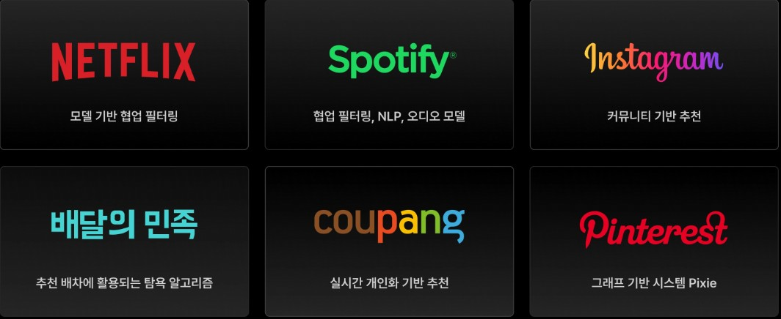
추천 시스템을 활용중인 기업들

Slide 17
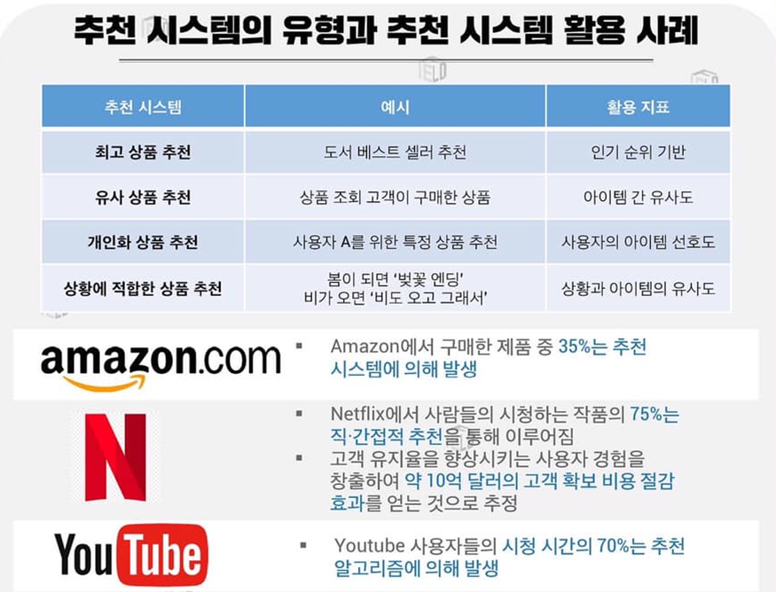
추천 시스템을 활용중인 기업들

Slide 18
SVD 를 선택한 이유
다양한 협업 필터링 알고리즘을 간단하게 사용할 수 있음
다양한 알고리즘 제공 (SVD, KNNBasic, SVD++, NMF 등)
교차검증, RMSE 평가 등 내장
다양한 데이터셋 지원
하이퍼파라미터 튜닝 가능 ( 잠재요인 수 등)
사용성과 성능이 뛰어나서 추천 시스템 입문 및 baseline 모델로 널리 사용됨

Slide 19
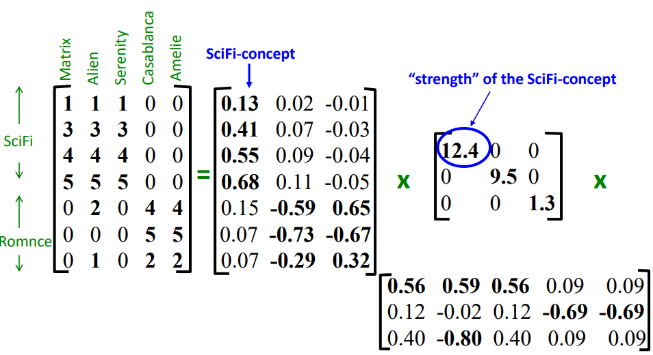
SVD의 작동 원리
우리에게 필요한 데이터 : user_id, isbn, rating
Notes:
여기 SVD 예제에서는 결측값이 없다고 가정합시다. 행이 유저, 열이 영화입니다. R은 여기서 3입니다. Σ 행렬의 12.4는 첫번째 열 concept이 얼마나 영향력 있는지를 의미합니다. 여기 첫번째 컨셉으로 Scifi-concept이라고 한 것은 사람이 영화 Matrix, Alien, Serenity를 보고 사람이 정한 것이라고 볼 수 있습니다. 다시 말해 이러한 컨셉까지는 SVD 알고리즘의 결과물이 아니고 사람이 정해준 것이라고 볼 수 있으니 헷갈리지 맙시다

Slide 20
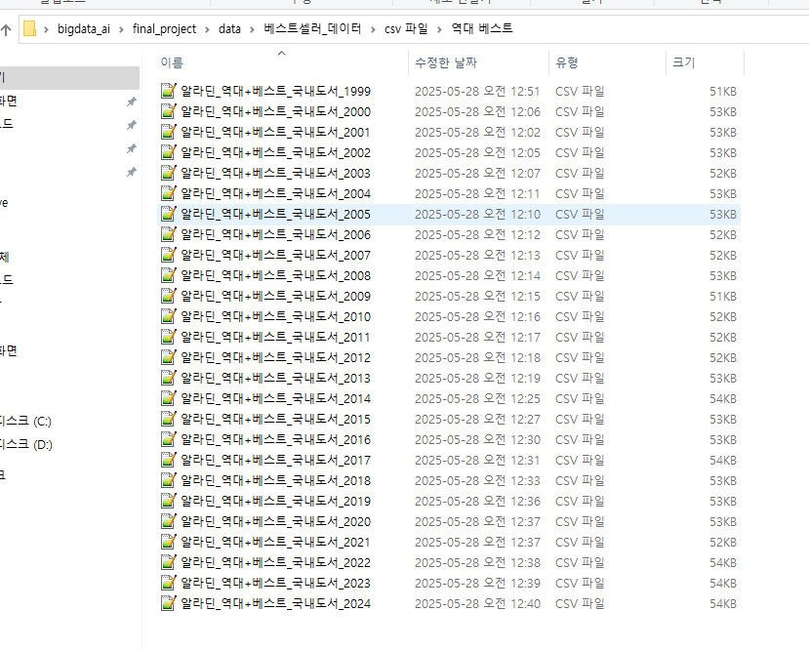
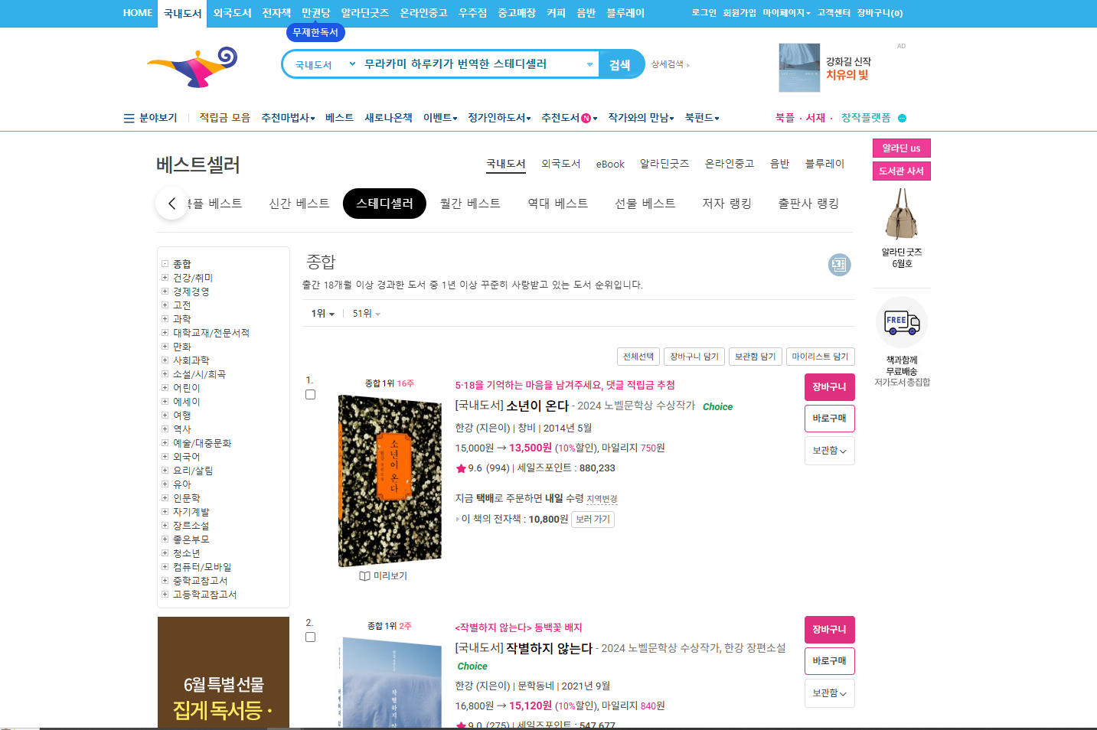
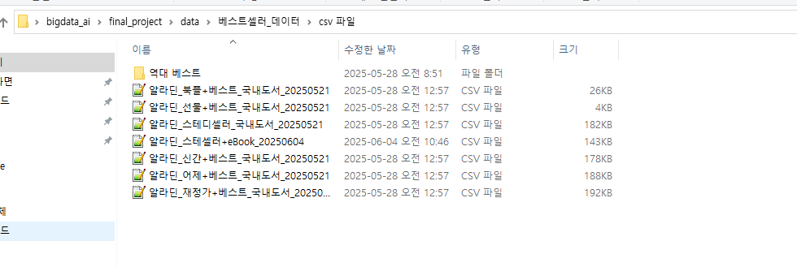
데이터 수집 및 전처리
알라딘 홈페이지 데이터 수집
책제목, ISBN, ItemID, 저자
출판사, 정가, 판매가, 카테고리 데이터 수집
Notes:
저희가 데이터 수집을 알라딘으로 정한 이유는 교보문고, 예스24, 영풍문고, 알라딘 중에서
저희가 진행하고자 하는 프로젝트에서 필요한 데이터가 대표 4곳 중 알라딘이 적합하였기에 결정하게 되었습니다.

Slide 21
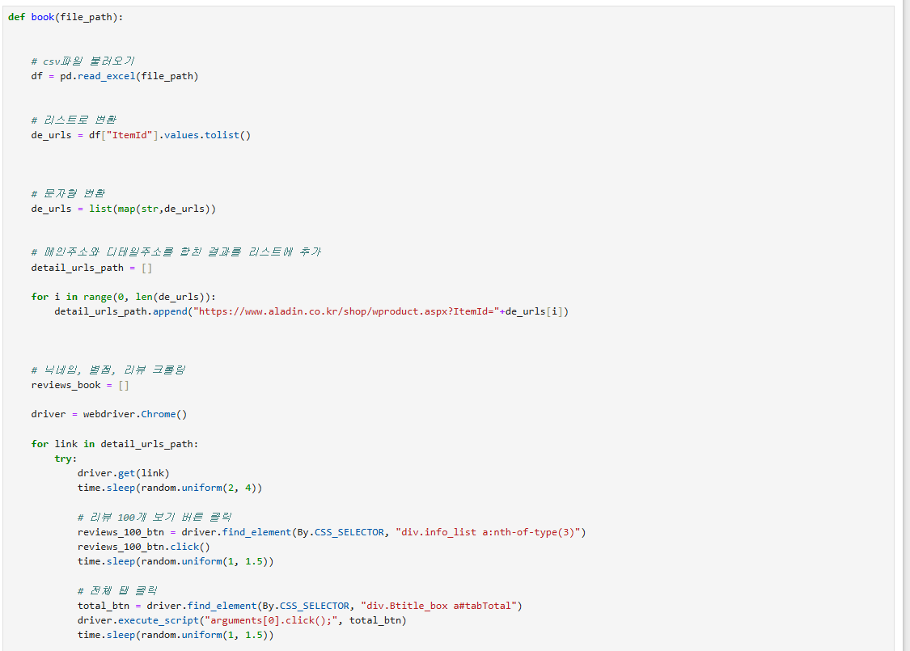
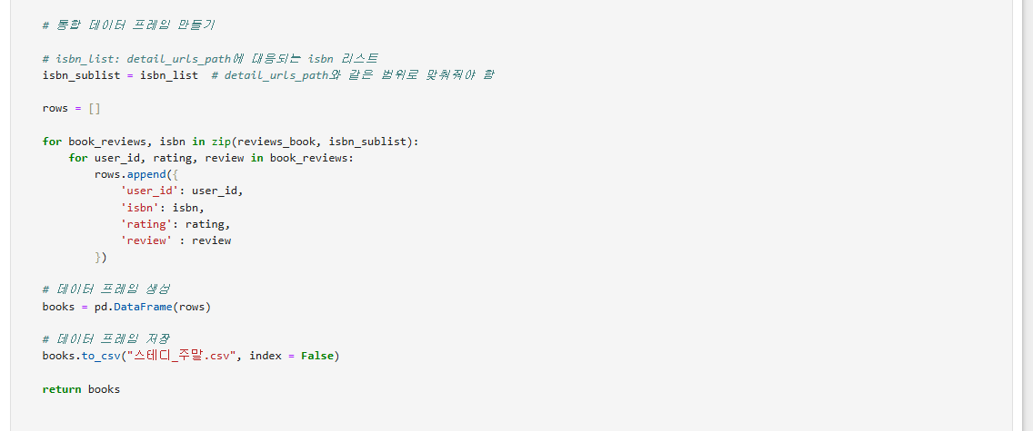
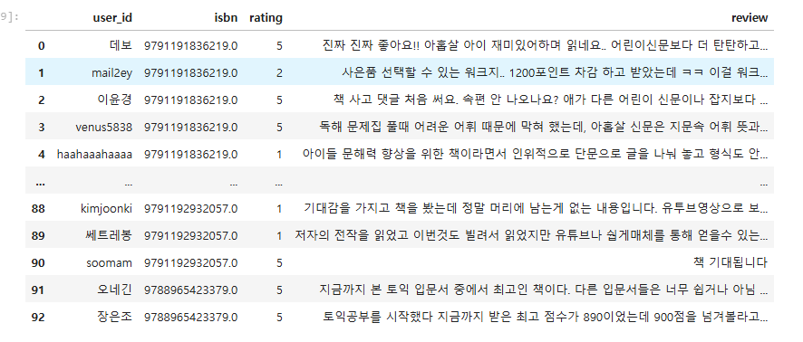
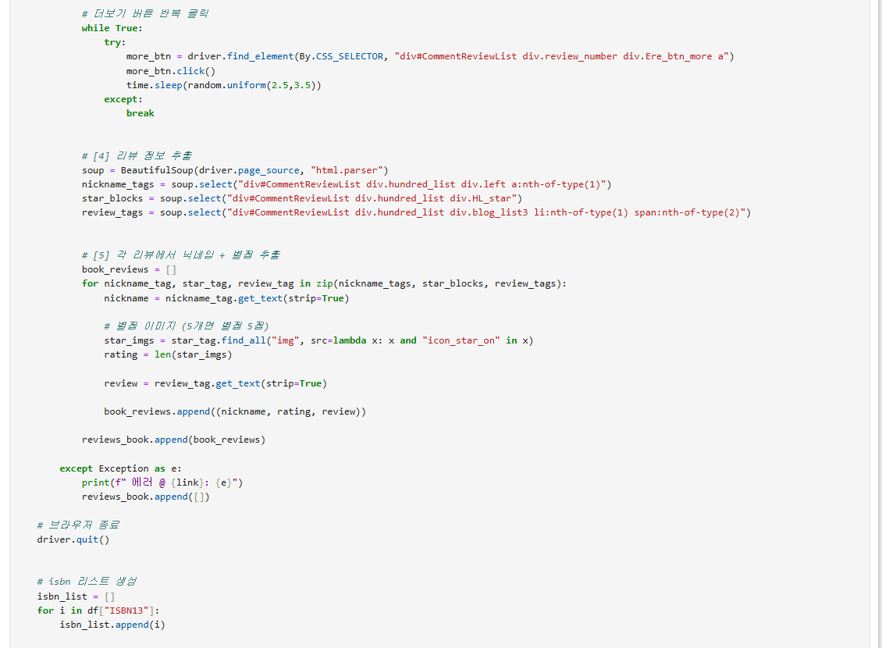
데이터 수집 및 전처리
상세페이지 크롤링
상세페이지 크롤링을 통해
User_ID, ISBN, 평점, 리뷰를 수집하여 훈련 데이터 생성
Notes:
코드 설명하면서 크롤링하여 훈련데이터 생성하였음

Slide 22
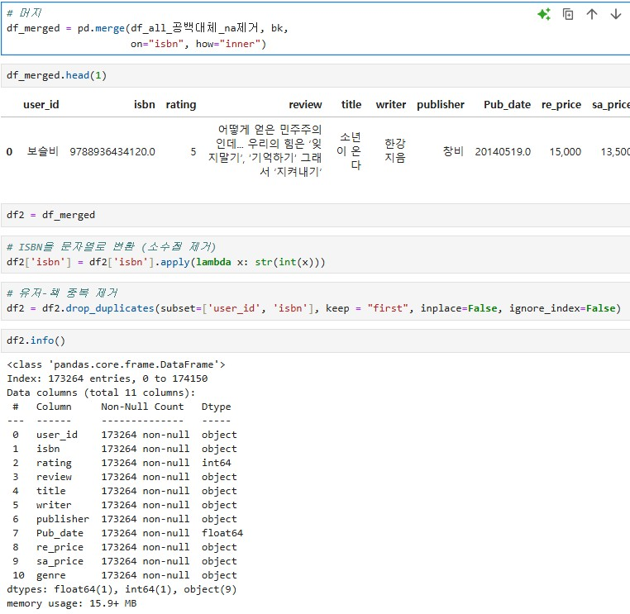
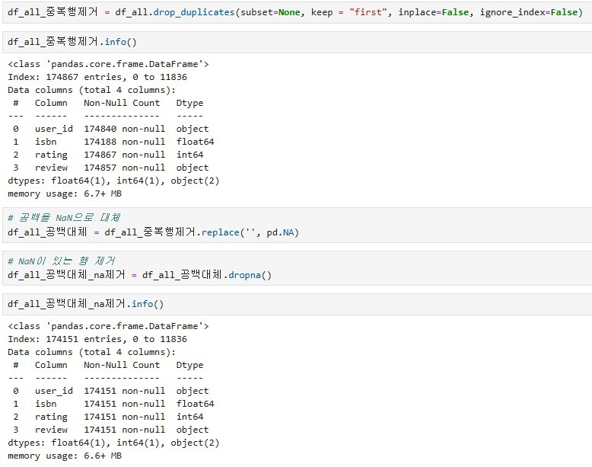
데이터 수집 및 전처리
훈련 데이터 전처리
코드 관련 3개 + 결과물
중복 제거와 공백 제거
ISBN 기준으로 merge
Notes:
알라딘에서 수집한 데이터를 중복, 공백 제거와 ISBN 기준으로 merge를 하여 데이터 전처리를 진행하였습니다.

Slide 23
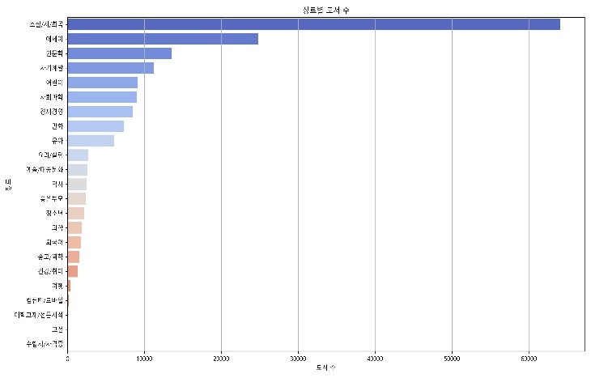
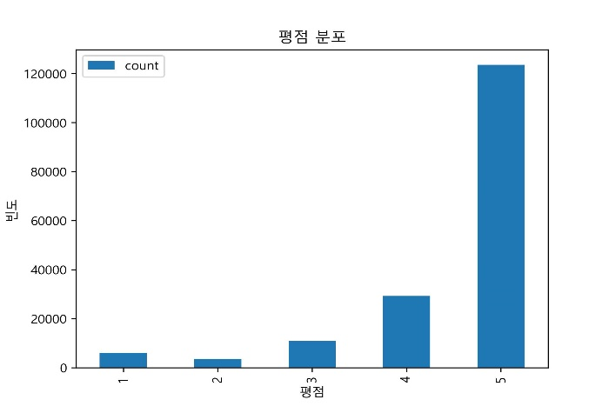
데이터 시각화
훈련 데이터 시각화
장르별 도서 수
평점 분포
Notes:
1차 데이터 전처리를 진행한 후 장르별 도서수, 평점 분포를 시각화 했을 때 이렇게 확인이 되었고

Slide 24
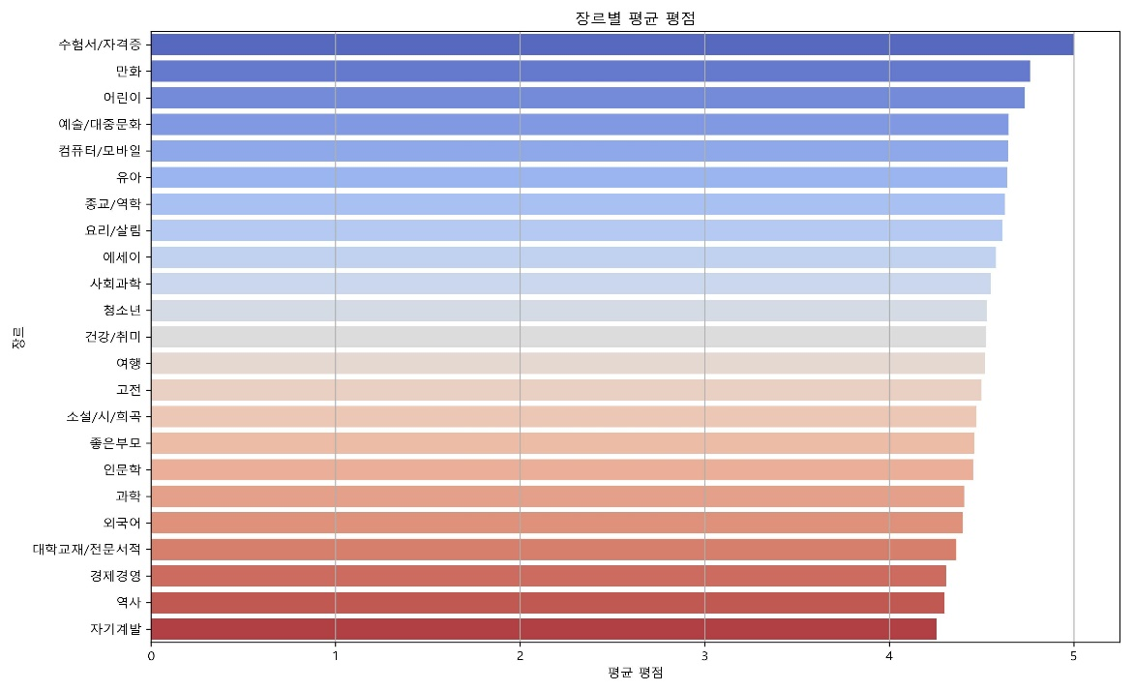
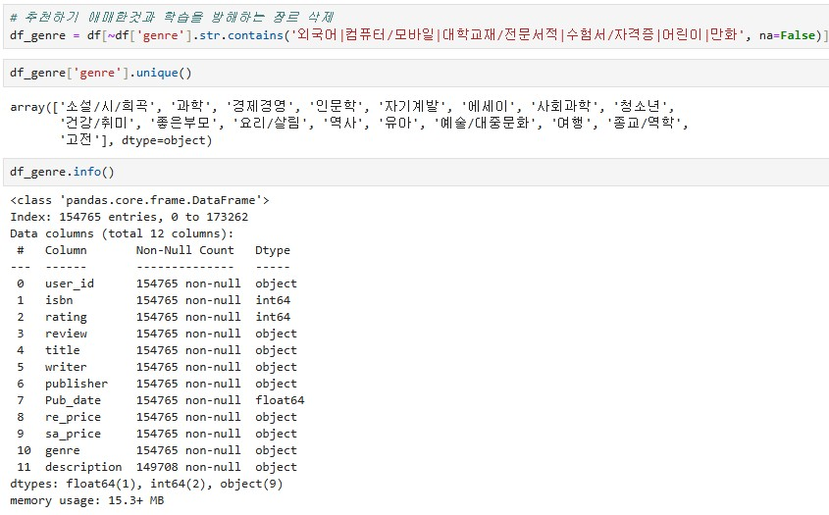
데이터 수집 및 전처리
훈련 데이터 전처리
장르별 평균 평점
장르삭제
Notes:
장르별 평균 별점 또한 그래프로 그려본 결과 이렇게 나와서 장르 중 외국어, 컴퓨터, 대학교재, 수험서, 어린이, 만화 등 불필요한 장르를 제거하였고

Slide 25
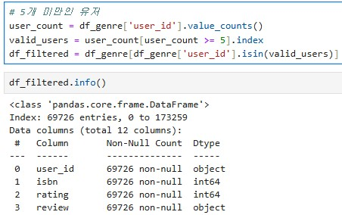
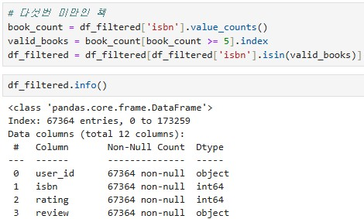
데이터 수집 및 전처리
훈련 데이터 전처리
코드 관련 3개 + 결과물
댓글, 평점 5개 미만 데이터 삭제
Notes:
댓글을 5개 미만으로 작성한 유저, 책 리뷰가 5개 미만인 책들의 데이터도 삭제하여

Slide 26
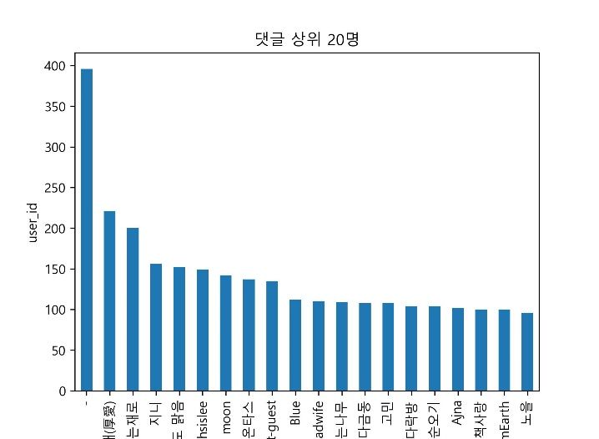
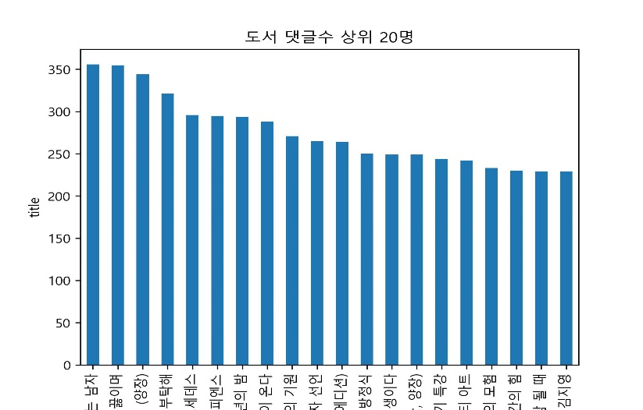
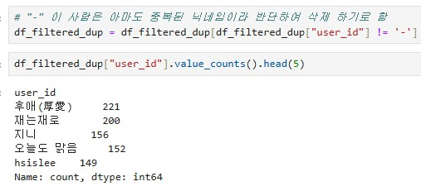
데이터 수집 및 전처리
훈련 데이터 전처리
댓글 상위 20명
도서 중 댓글 상위 20개
이상치 제거
Notes:
댓글 상위 20명과 도서 중 댓글 상위 20개를 각각 시각화 했을 때 이상치가 나와 제거를 하였습니다.

Slide 27
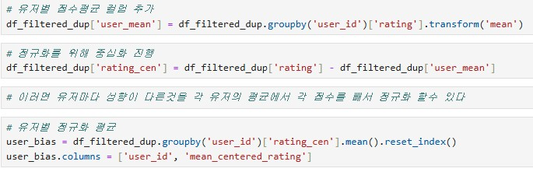
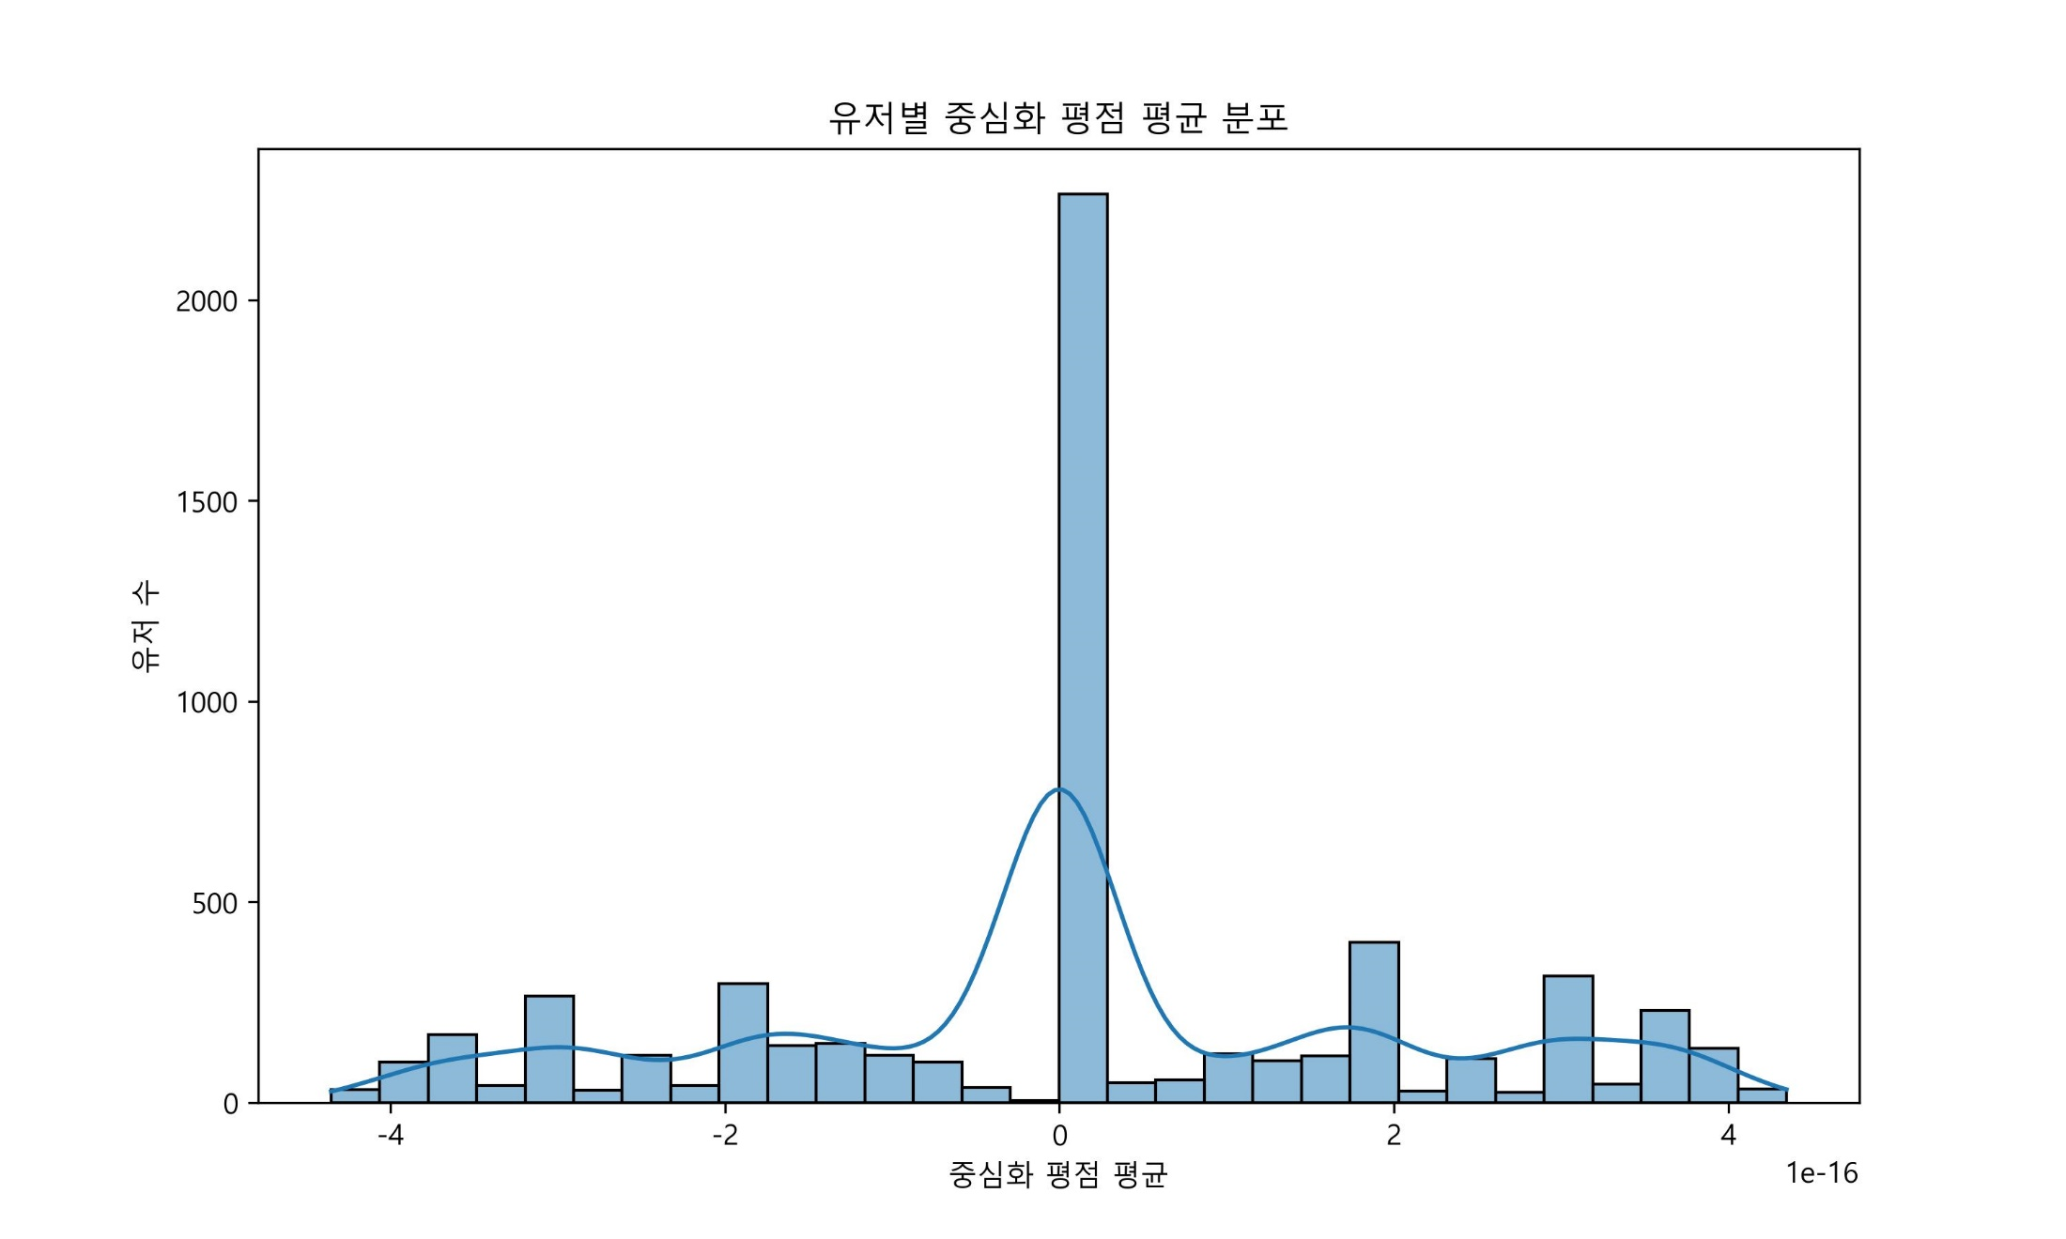
데이터 수집 및 전처리
훈련 데이터 전처리
중심화 진행

Slide 28
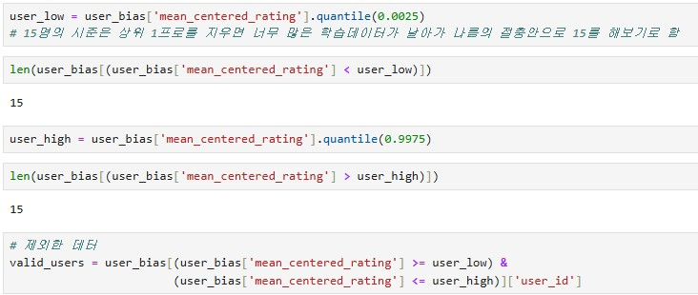
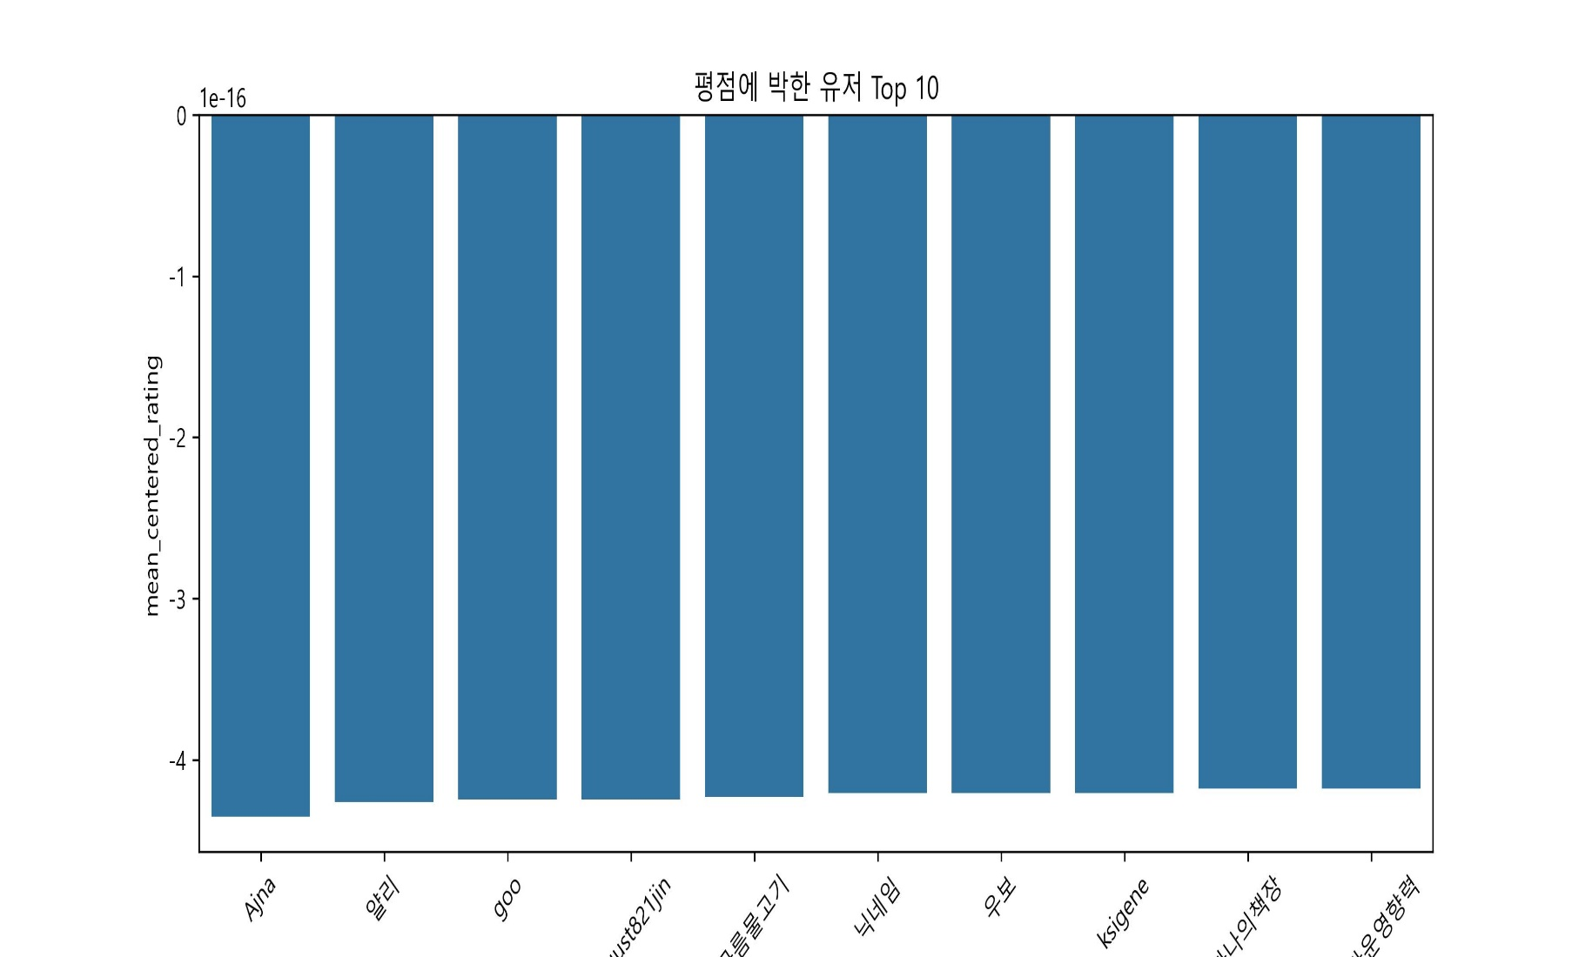
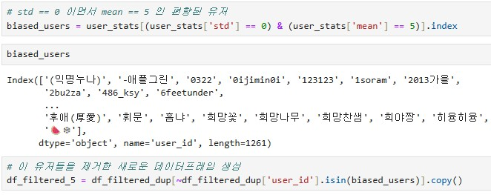
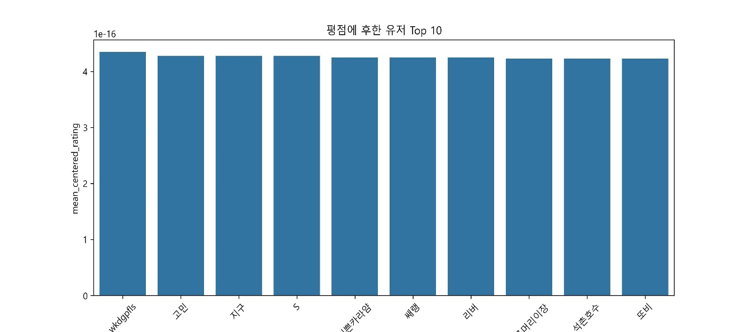
데이터 수집 및 전처리
훈련 데이터 전처리
Notes:
또한 평점에 박한 유저 10명과 후한 유저 10명을 삭제하여 데이터 전처리를 마무리 하였습니다.

Slide 29
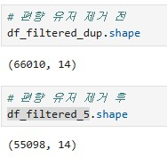
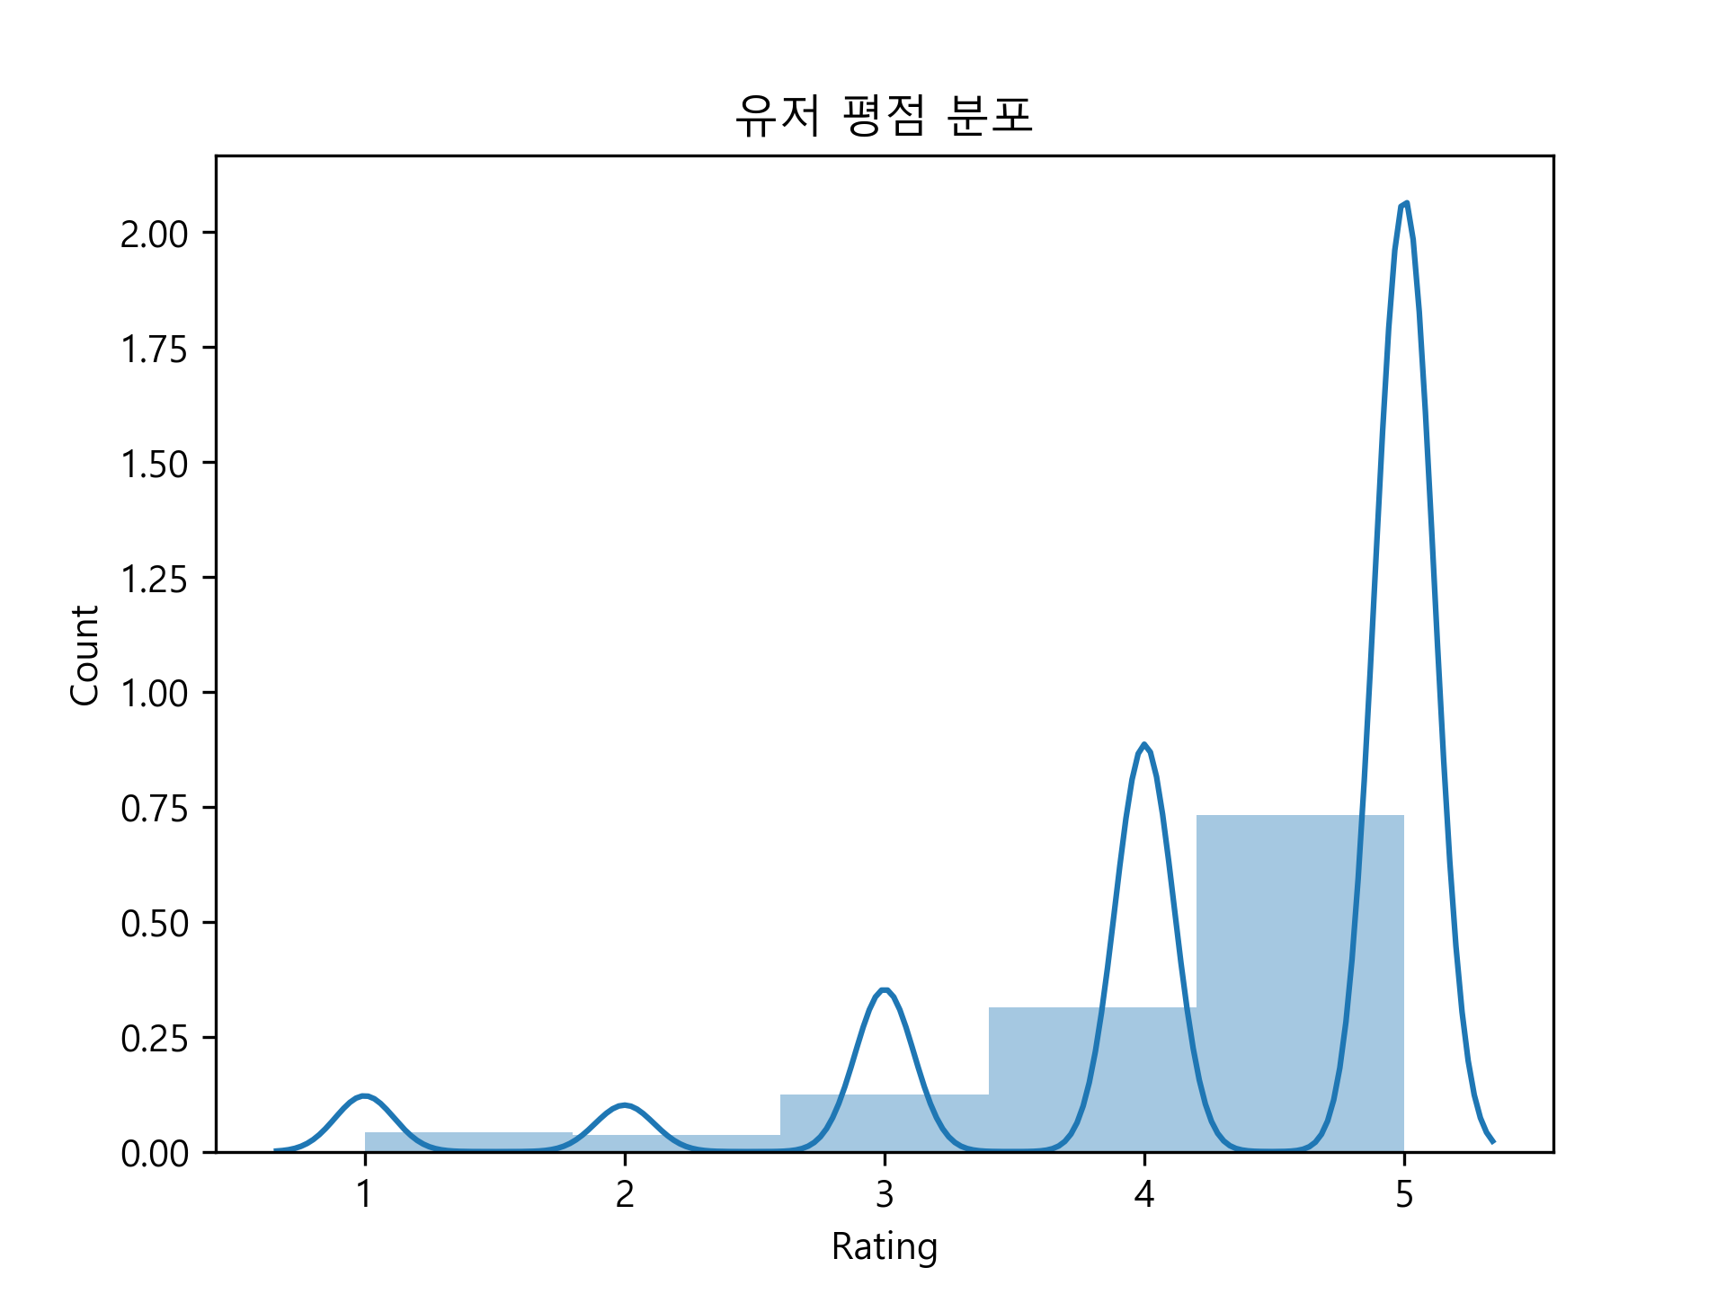
결과
훈련 데이터 시각화
여러 시도를 해봤지만
5점으로 몰린 편향 해소X
Notes:
데이터 전처리를 마무리 하였지만 5점에 몰린 편향은 완전히 해소가 되지 않았다.

Slide 30
Book Byte
CHAPTER3 . 서비스 계획 및 확장성
모델 구현
사용자 UX 흐름
데모 및 적용 사례
비즈니스 / 서비스 응용

Slide 31
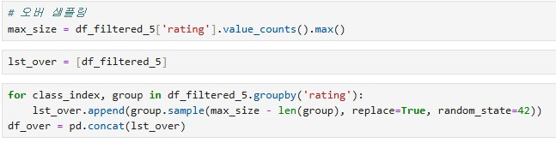
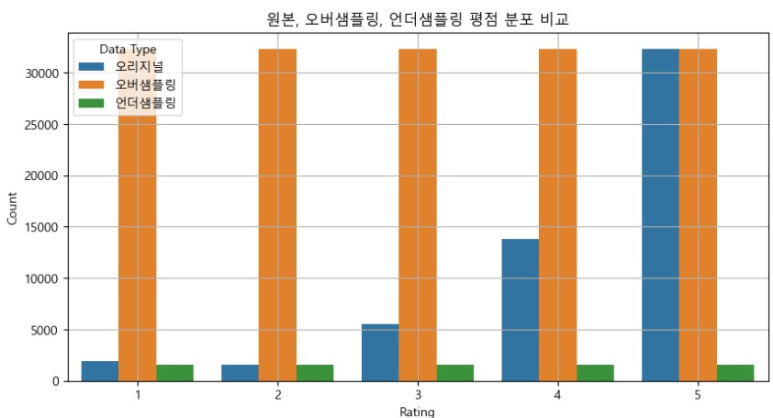
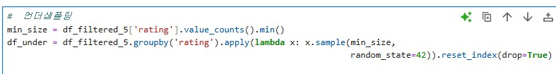
모델 구현

Slide 32
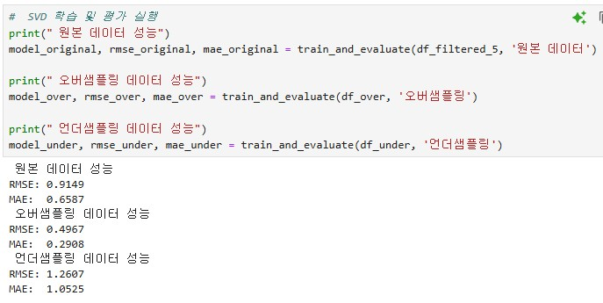
모델 구현
오버 샘플링의 RMSE가 가장 낮아
평균제곱근오차(예측값-실제값)의 차이가 가장 낮다
오버샘플링을 사용하기로 결정

Slide 33


모델 구현
가장 좋은 하이퍼파라미터를 찾아준다
n_epochs : 학습 수
lr_all : 학습률
reg_all : 규제 텀 계수
n_factors : 잠재적요인

Slide 34

모델 구현
로그인유저가 읽지 않은 책 목록에서의 모델 예측

Slide 35


모델 구현

Slide 36


모델 구현
실전 코드에서는 랜덤 모듈을 적용
SVD로 추천된 상위 10개는 사용자의 성향이 크게 변하거나 새로운 아이템이 들어오기 전에는 유동성이 적다
그래서 추천 목록을 랜덤으로 일부분을 보여주면서 사용자에게 다양한 추천을 해줄 수 있을 것이라 생각

Slide 37
시스템 개요
전체 도서 목록
User
로그인
리뷰작성
BookInfo
회원가입
로그인 유저
리뷰조회
Review
베스트셀러
Favor
AI추천 도서 목록
비로그인 유저
모델학습

Slide 38

ERD

Slide 39







사용자 UX 흐름
웹페이지 구성(192.168.3.8:8000)
로그인 유저
회원가입
비로그인 유저
AI추천도서목록
전체도서목록
베스트셀러
로그인
리뷰 작성
리뷰 조회

Slide 40

사용자 UX 흐름(데모)
웹페이지 구성(192.168.3.8:8000)

Slide 41

테스팅(테스트 시나리오)
웹페이지 구성(192.168.3.8:8000)

Slide 42

테스팅(버그관리)
웹페이지 구성(192.168.3.8:8000)

Slide 43
Book Byte
CHAPTER4 . 마무리
역할 분담
프로젝트 관리
사용 기술
한계점 및 향후 계획
자료출처
Q & A

Slide 44
역할 분담
고순명 - 크롤링, 데이터 수집, 데이터 전처리, 분석, 모델링, 발표
이윤성 - 크롤링, 데이터 수집, 데이터 전처리, 분석, 발표자료 준비
정수영 - PM, 웹 개발, 모델 설계, 디자인

Slide 45


프로젝트 관리
WBS(스케쥴 관리)
Slack(커뮤니케이션)

Slide 46
사용 기술 스택
1. 알라딘 유저별 평점 수집, 전처리, 시각화
Python3.12, BeautifulSoup, pandas, matplotlib, seaborn
2. 협업필터링을 통한 책 추천 시스템
- Python3.12, SVD 모델, surprise
3. 2를 웹사이트를 통해 서비스
- Python3.12, Django, html, javascript, sqlite3
4. 협업툴
- git, slack, googledrive

Slide 47
한계점 및 향후 계획
네이버 API 연동 문제
SVD 성능 향상 기대(데이터 확보, 그리드서치)
LLM 과 결합한 SVDLLM 모델 구현(설명가능한 추천이유)
웹페이지의 기능적 요소(리뷰 수정, 삭제, 도서 찾기)
웹 페이지의 심미적 요소(버튼 색 및 평점 버튼)
모델 학습을 1번만 하도록 개선

Slide 48
논문 및 기사 출처
문화체육관광부
2023년 국민독서실태조사 보고서
대한출판문화협회
2024년-출판시장-통계-보고서
Kosis 국가 통계 포털
https://kosis.kr/search/search.do?query=%EB%8F%85%EC%84%9C
정책브리핑
https://www.korea.kr/news/policyNewsView.do?newsId=148928309
전자책 기사
https://www.dailyinvest.kr/news/articleView.html?idxno=65354
Svdllm 논문
- SVD-LLM: Truncation-aware Singular Value Decomposition for Large Language Model Compression

Slide 49
Q&A

Slide 50
감사합니다!

